Slide 1
UE 2.10 S1 INFECTIOLOGIE, HYGIENE: BACTERIOLOGIE Dr Mehalaine
IFSI 1ère année
Promotion 2023/2026

Slide 2
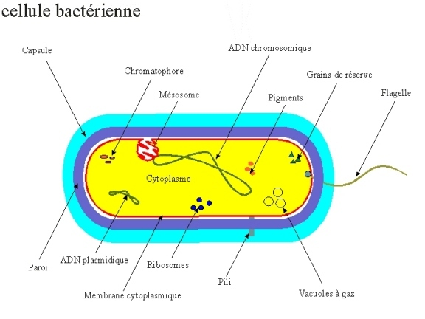
Structure des bactéries

Slide 3
Bactéries vues au microscope optique

Slide 4
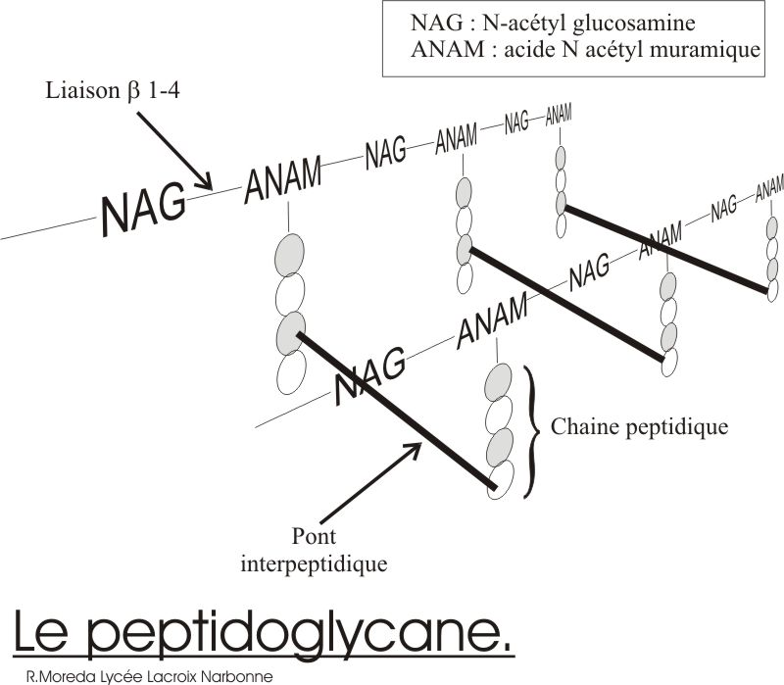
La paroi
Différence de structure et de composition chimique entre les parois des bactéries à gram positif et à gram négatif
Toutes les parois bactériennes ont un constituant en commun: le peptidoglycane
Notes:
PG: polymère qui assure la rigidité de la structure; il est constitué de chaines glucidiques reliées par des chaines peptidiques, formant une sorte de tissu entourant la bactérie

Slide 5
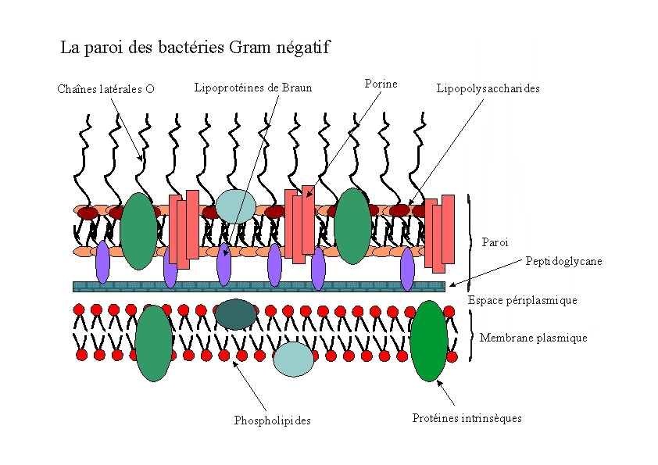
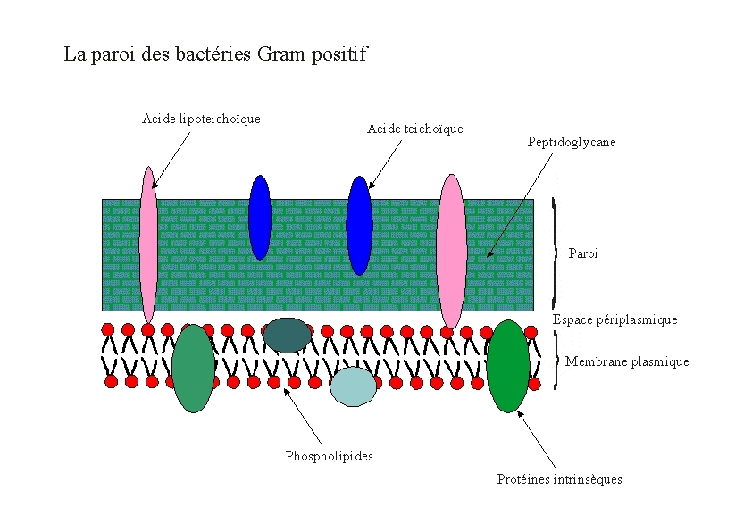
Structure comparée de la paroi des bactéries à gram positif et à gram négatif

Slide 6
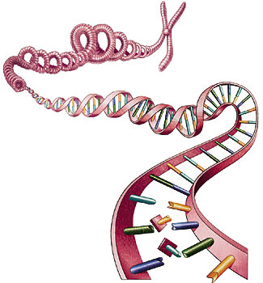
Elément nucléaire
Le noyau bactérien est constitué d’un seul chromosome.
L’ADN bactérien est constitué de deux brins complémentaires.
ADN = support des gènes
Gène = programme de fabrication des protéines.

Slide 7
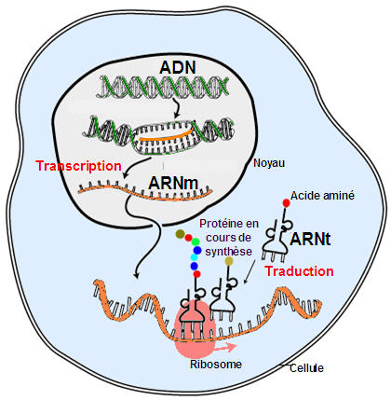
Synthèse protéique

Slide 8
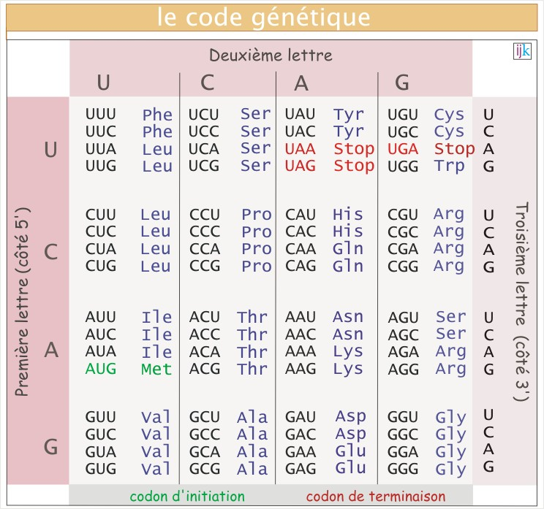
Code génétique

Slide 9
Elément nucléaire
A une séquence donnée de nucléotides sur l’ADN correspond une séquence d’acides aminés, soit un polypeptide soit une protéine.
ADN = support du programme de biosynthèse des protéines bactériennes.
Ces protéines ont un rôle structural ou une activité enzymatique.
Elles interviennent également en catalysant les réactions chimiques du métabolisme: synthèse des autres constituants, catabolismes…

Slide 10
DEFINITION
Bactéries saprophytes:
vivent et se nourrissent dans l’environnement (sol, eaux, surfaces).
Bactéries commensales:
vivent au contact du revêtement cutanéo-muqueux d’un hôte sans entraîner de désordres.
Proviennent soit de l’environnement (certaines bactéries saprophytes), soit d’autres hôtes (bactéries incapables de survivre en dehors de l’hôte).

Slide 11
FLORES SAPROPHYTES/COMMENSALES
Exposition de tout individu aux bactéries est inévitable.
Naissance: flore s’installe sur la peau et muqueuses.
Système complexe de défense, éviter envahissement individu.
EQUILIBRE entre flores commensales (peau/muqueuses) et l’individu.
Flore variable: âge, alimentation, état de santé, antibiothérapie…
Flore intestinale: source de nutriments (ex: vitamine K) et barrière écologique contre l’implantation des germes virulents.

Slide 12
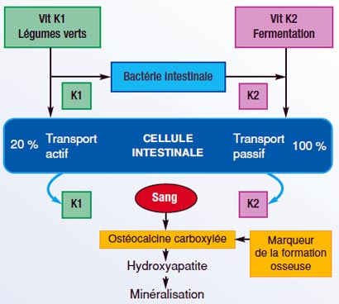
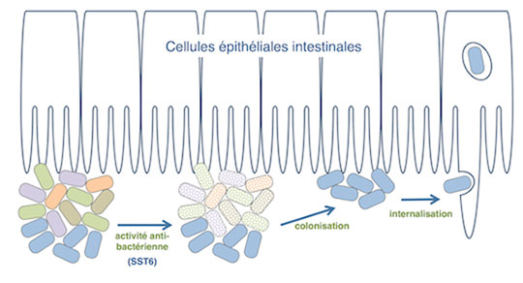
FLORES SAPROPHYTES/COMMENSALES

Slide 13
FLORES SAPROPHYTES/COMMENSALES
Flore intestinale:
Germes pathogènes: certains E.Coli (EPEC,EHEC), Salmonella ssp, Shigella, Campylobacter, Yersinia ssp, Vibrio Cholerae.

Slide 14
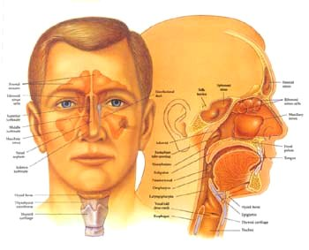
FLORES SAPROPHYTES/COMMENSALES
Germes pathogènes flore ORL:
Haemophilus influenzae
Streptococcus pneumoniae (pneumocoque)
Moraxella catarrhalis
Staphylococcus aureus
Streptococcus pyogenes (A)

Slide 15
FLORES SAPROPHYTES/COMMENSALES
Flore vaginale:
diverse, 10⁵-10⁸bactéries/gr sécrétions vaginales.
Composition: Prevotella, Peptostreptococcus, Gardnerella vaginalis, Streptococcus groupe B, Candida albicans….etc
Germes pathogènes strictes:
Trichomonas vaginalis, Chlamydiae trachomatis, Neisseria gonorrhoeae.
Vaginose = désequilibre de la flore bactérienne
Vaginite = inflammation avec un germe responsable

Slide 16
DEFINITION
Bactéries pathogènes :
capables de provoquer une maladie chez un sujet dont les mécanismes de défense sont normaux .
ex : tuberculose, typhoïde, choléra…
Pouvoir pathogènes:
Ensemble des mécanismes conditionnant le type de maladie dépendant d’une bactérie (Qualitatif)
Virulence:
capacité de la bactérie à déclencher une maladie infectieuse.
Dose infectante (Quantitative)
Même pouvoir pathogène => virulence différente.
Ex: Shigella dysenteriae +++ / Shigella flexneri+/-

Slide 17
Pouvoir pathogène/Virulence
Bactérie pathogène de la flore commensale:
Pneumocoque (Streptococcus pneumoniae)
Méningocoque (Neisseria menigitidis)
Staphylococcus Aureus, Haemophilus ssp.
Bactérie pathogène ne faisant pas partie de la flore:
Mycobacterium tuberculosis, Salmonella typhi, Shigella, Vibrio cholerae….
Susceptibilité individuelle: âge, patrimoine génétique, comorbidité, sexe….

Slide 18
Pouvoir pathogène/Virulence
Bactéries opportunistes:
Bactéries habituellement non pathogène pouvant devenir pathogènes lorsque les défenses sont affaiblies (ex: immunodépression).
Bactéries commensales +++ (ex: entérocoques, Escherichia Coli, Staphylococcus epidermidis)
Bactéries saprophytes de l’environnement (ex: Pseudomonas aeruginosa)

Slide 19
Interaction hôte-bactéries
Transit: Absence d’implantation de la bactérie
Colonisation: implantation sur revêtement cutanéo-muqueux sans provoquer de dommage pour l’hôte.
Portage (porteurs sains): Colonisation bactéries pathogènes +/- transitoire dans la flore commensale.
Maladie infectieuse: conflit hôte-bactérie > lésions chez hôte.

Slide 20
Mode de transmission
Dépend du réservoir (homme, animal, environnement)
Directe:
Contamination par contact direct avec le réservoir.
Ex humain: menigocoque, pneumocoque, coqueluche…
Ex animaux: Brucellose, peste….
Indirecte:
Contamination par l’intermédiaire d’objet infecté, aliment contaminé, eau….
Survie bactérie
Horizontale (inter-humaine) ≠ Verticale (in utéro)

Slide 21
VOIES CONTAMINATIONS
Chaque porte d’entrée = une défense pour limiter l’implantation bactérienne (cf: Moyens de défense).
Digestive: ingestion aliments, eau….
Choléra, Typhoïde.
Respiratoire: inhalation d’aérosols contaminés
Légionellose, coqueluche.
Cutanée: inoculation par contact, plaie souillée…
Tétanos, surinfection d’une plaie.
Transcutanée: inoculation iatrogène (injection, cathéter) ou piqûre insecte.
Peste, maladie de LYME.
Sexuelle: IST (Syphillis, gonocoque, Chlamydiae trachomatis).
Syphillis, uréthite gonococcique ou chlamydiae trachomatis.

Slide 22
Physiopathologie
1ère étape:
Colonisation: Implantation revêtement cutanéo-muqueux.
Adhésion: mécanisme essentiel pouvoir pathogène.
2ème étape:
Invasion: franchissement barrière cutanéo-muqueuse + inflammation.
Infection localisée: pneumonie, infection urinaire, infection sur cathéter, infection dentaire….
3ème étape:
Dissémination: voie sanguine (Bactériémie) ou lymphatique....localisation secondaire (métastases septique, ex: endocardite, abcès profond, ostéite....)

Slide 23
EXEMPLES PORTES ENTREE
URINAIRE (E.Coli => pyelonephrite=> bactériémie)
INTESTINALE (Shigella=> passage muqueuse=>bactériémie)
PULMONAIRE (pneumocoque=> pneumonie=> bactériémie)
PLAIE (Staphyloccocus aureus => infection cutané=> bactériémie)
ORL (Streptococcus ssp=> lésions dentaires=> bactériemie=> endocardite)

Slide 24
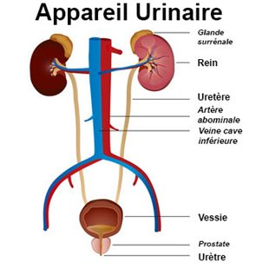
INFECTION SURFACE/PROFONDE
Cystite simple:
Signes fonctionnels urinaires bas: Pollakiurie, brulures mictionnelles….parfois asymptomatiques.
Sans fièvre
Pyélonéphrite:
Signes de cystites inauguraux parfois discrets et qui peuvent manquer.
Début souvent brutal : par lombalgie unilatérale + fièvre + frissons
Formes compliquées :
Bactériémie et choc septique
Abcès du rein

Slide 25
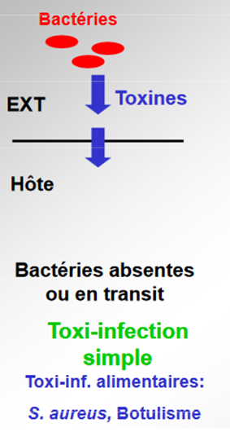
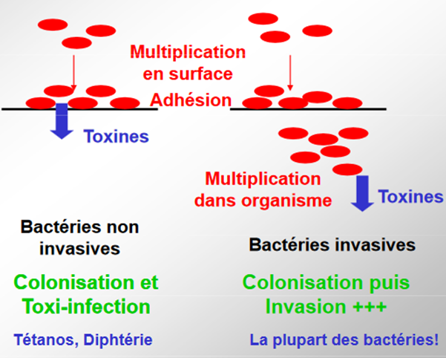
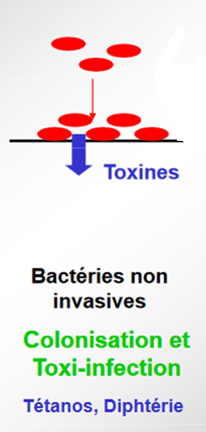
MODE D’INFECTION

Slide 26
MODE D’INFECTION
Toxi-infection simple
Toxine seule responsable du pouvoir pathogène
Ex: infection alimentaire Staphyloccocus aureus, Clostridium botulinum (Botulisme).
Colonisation suivie d’une toxi-infection
Absence de pénétration, adhésion cellules cibles et sécrétion toxine pathogène.
Ex: Clostridium tetani (Tétanos), Corynebacterium diphteriae (Diphtérie).
Colonisation suivie d’une invasion bactérienne
Adhésion, multiplication et invasion.
La plupart des bactéries en pathologie infectieuse, bactéries invasives.

Slide 27
MOYENS DE DEFENSE
Fréquence exposition bactérie virulente contraste avec rareté infections.
Plusieurs lignes de défense:
Barrières non spécifiques
Immunité innée (non spécifique) (Cf cours 2ème année)
Immunité spécifique acquise (Cf cours 2ème année)

Slide 28
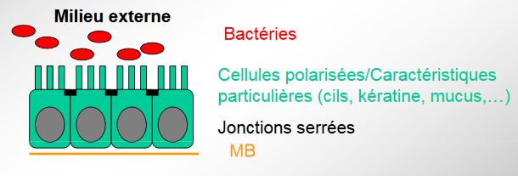
MOYENS DE DEFENSE
Barrière cutanéo-muqueuses: 1ère ligne défense.
Epithéliums: jonction serrées, cellules polarisées (cils, mucus..), muqueuse intestinale plus vulnérable…
Défense physique: kératinisation, desquamation superficielle, rôle du mucus (muqueuses).
Défense chimique : pH acide, sécheresse, T< 37°, sécrétion lipides toxique, lyzozyme...
Défense biologique: flore commensale cutanée (Staphylococcus epidermis, corynébacteries, Prionibactbactérium acnes) et flore commensale des muqueuses (vaginale, intestinale, salivaire...)

Slide 29
MOYENS DE DEFENSE
Rq: Colonisation transitoire peau bactéries pathogènes: Staphylococcus aureus, Enterococcus, Entérobactéries, Pseudomonas aeruginosa....Importance lavage des mains.
Rq: Plupart infections spontanées => point de départ surface d’une muqueuse.

Slide 30
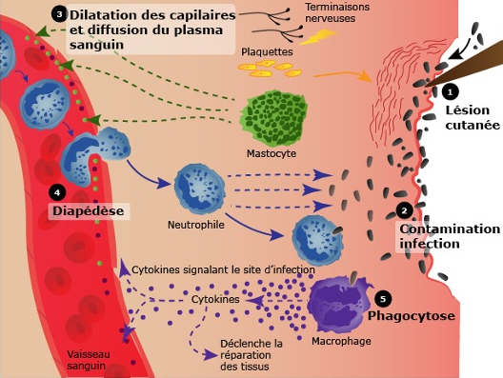
MOYENS DE DEFENSE
Réaction inflammatoire: 2ème ligne défense.
But: élimination rapide agent pathogène présent dans tissu stérile.
Conséquence:
Hyperleucocytose (PNN), augmentation CRP.

Slide 31
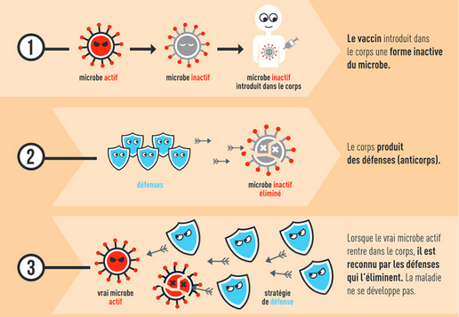
PROPHYLAXIE
VACCINATION:
La vaccination est un procédé consistant à introduire un agent extérieur (le vaccin) dans un organisme vivant afin de créer une réaction immunitaire positive contre une maladie infectieuse.

Slide 32
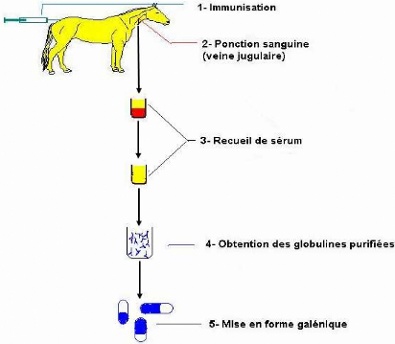
PROPHYLAXIE
SEROTHERAPIE:
l'utilisation thérapeutique du sérum se caractérisant par l'administration d'un sérum immunisant.
Origine animale, provenant d'un animal qui a été vacciné contre une maladie infectieuse, ou d'origine humaine.

Slide 33
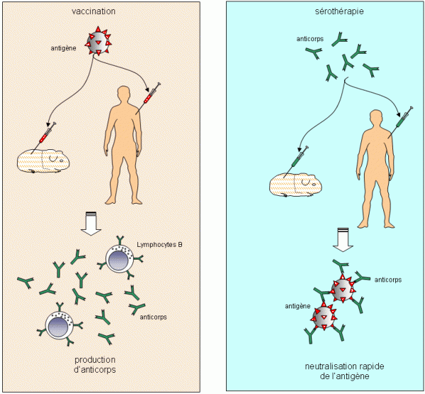
PROPHYLAXIE

Slide 34
PROPHYLAXIE
Chimioprophylaxie:
Technique de prophylaxie consistant à administrer à une personne des médicaments, vitamines, minéraux ou autres produits pour diminuer son risque de développer une maladie donnée.
ANTIBIOTIQUES

Slide 35
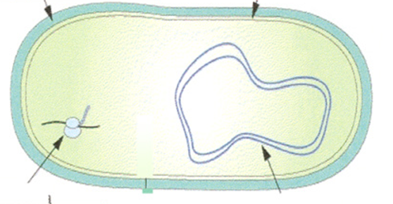
ANTIBIOTIQUES
- Penicilline G
- Penicilline M
- Penicilline A
- Penicilline U/V
- Cephalosporine 1G
- C2G
- C3G puis C4G
- Carbapénèmes

Slide 36
RESISTANCE AUX ANTIBIOIQUES
Résistance chromosomique:
- Transmission verticale
- propagation lente
- bactérie fragilisé par mutation
- non transmissible entre les espèces
ANTIBIO
M
M
M
M
M
M
M

Slide 37
BMR: Bactérie Multi-Résistante
Résistance plasmidique:
- Transmission horizontale
- propagation plus rapide
- bactérie non altéré par plasmide
- Transmission inter- espèces
ANTIBIO
BMR = RISQUE DE RESISTANCE SUR TOUS LES ANTIBIO

Slide 38
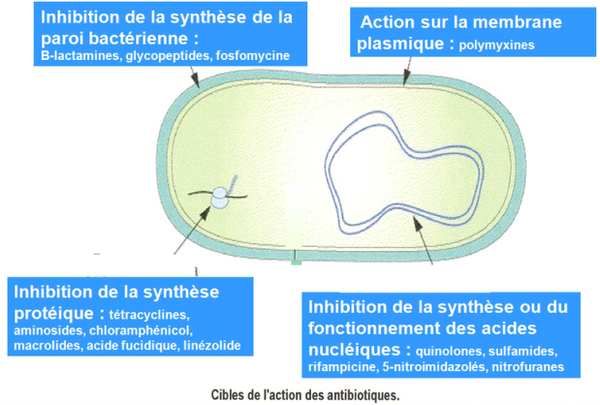
ANTIBIOTIQUES
BLSE=Betalactamase à spectre large CHN=Cephalosporinase Haut Niveau
Quel traitement?

Slide 39
BMR
Intérêt de l’isolement du patient et du respect des règles d’hygiènes:
Limiter la propagation des mécanismes de résistance.
Préserver l’arsenal thérapeutique efficace
Eviter des infections à germes multi-résistant.

